Slide 1
Особенности адаптации первоклассников к школьной жизни Советы и рекомендации родителям будущих первоклассников
Презентацию подготовила:
педагог-психолог ГБОУ СОШ №369
Макарова И. Н.

Slide 2
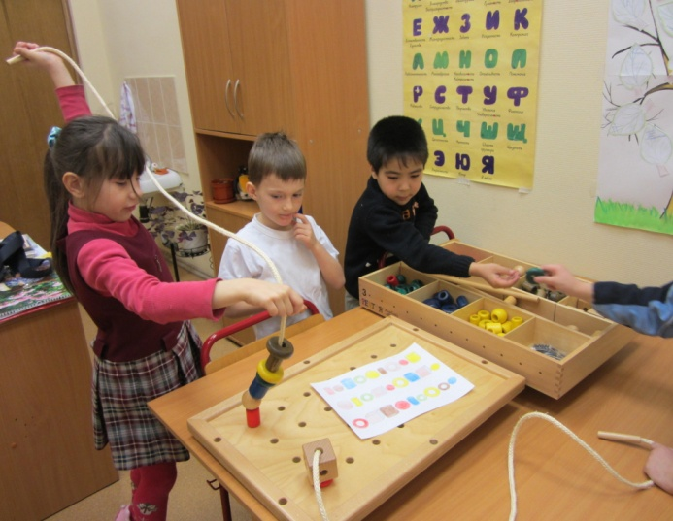
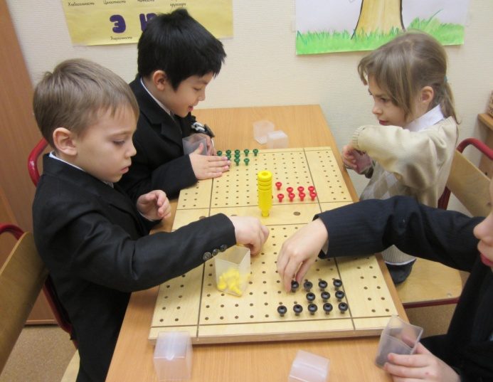
Критерии готовности к школе:
физическая,
нравственная,
психологическая,
мыслительная.

Slide 3
Физическая готовность:
Согласно санитарно-эпидемиологическим правилам СанПин 2.42.1178-02 «Гигиенические требования к условиям обучения в общеобразовательных учреждениях»
В первые классы школ принимаются дети седьмого или восьмого года жизни по усмотрению родителей на основании заключения психолого-медико-педагогической комиссии о готовности ребенка к обучению.
Обязательным условием для приема в школу детей седьмого года жизни является достижение ими к 1 сентября возраста не менее шести с половиной лет.

Slide 4
Нравственная готовность:
умение строить отношения с учителем;
умение общаться со сверстниками;
вежливость, сдержанность, послушание;
отношение к себе (отсутствие заниженной самооценки);
нельзя сравнивать достижения своего ребенка с достижениями других детей;
нельзя принуждать ребенка работать на «оценку»;
надо чаще хвалить своих детей, даже за малейшие успехи.

Slide 5
Психологическая готовность:
это твердое желание учиться, получать знания;
понимание важности и необходимости учения;
это умение слушать учителя и выполнять его задания (отнюдь не всегда интересные);
умение общаться со сверстниками и взрослыми; (ребенок легко вступает в контакт, не агрессивен, умеет находить выход из проблемных ситуаций общения, признает авторитет взрослых);
это определенный уровень развития мышления, памяти, внимания.

Slide 6
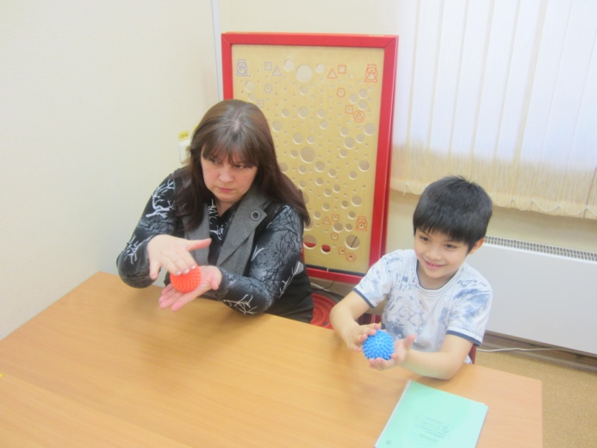
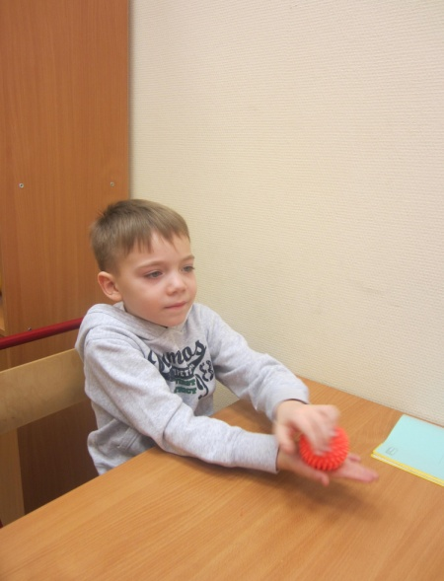
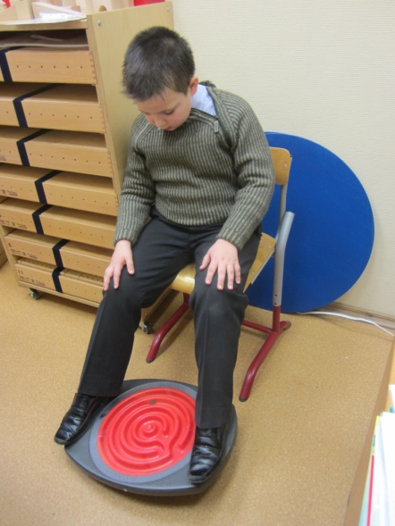
Развитие школьно-значимых психологических функций:
развитие мелких мышц руки (рука развита хорошо, ребенок уверенно владеет карандашом, ножницами);
пространственная организация, координация движений (умение правильно определять выше - ниже, вперед - назад, слева - справа);
координация в системе глаз - рука (ребенок может правильно перенести в тетрадь простейший графический образ - узор, фигуру - зрительно воспринимаемый на расстоянии (например, из книг);

Slide 7
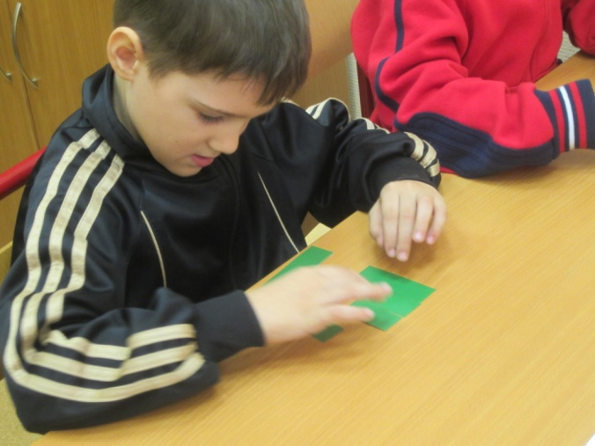
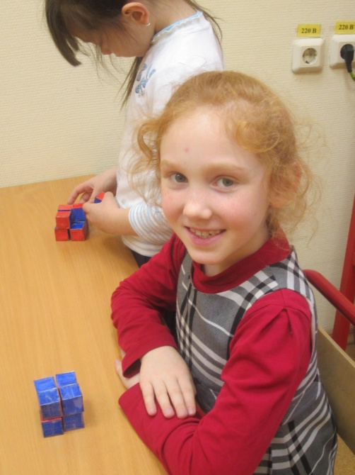
Развитие школьно-значимых психологических функций:
развитие логического мышления (способность находить сходства и различия разных предметов при сравнении, умение правильно объединять предметы в группы по общим существенным признакам);
развитие произвольного внимания (способность удерживать внимание на выполняемой работе в течение 15-20 минут);
развитие произвольной памяти (способность к опосредованному запоминанию: связывать запоминаемый материал с конкретным символом /слово - картинка либо слово - ситуация/).

Slide 8
Мыслительная готовность:
Наиболее важные показатели — это развитие мышления и речи. Очень полезно учить ребенка строить несложные рассуждения, выводы, используя слова:«потому, что»; «если, то»; «поэтому». Учите ребят задавать вопросы. Это очень полезно. Мышление всегда начинается с вопроса. Нельзя заставить мысль работать, если просто сказать «подумай». Речь является основой, на которой строится учебный процесс. Особенно важно владение монологической речью. Для ребенка это пересказ. После чтения задайте ребенку несколько вопросов по содержанию, попросите пересказать. Особое внимание обратите на ориентировку в пространстве. Правильно ли ваш ребенок понимает и употребляет в речи предлоги и понятия: выше, ниже, на, над, под, снизу, сверху, между, перед., за, спереди от…, сзади от…, ближе, дальше, лево, право, левее, правее, ближе всего к…, дальше всего от… и т.д.

Slide 9
В 1 классе ребёнок должен знать:
свое имя и фамилию, адрес, имена членов семьи.
времена года,
названия месяцев, дней недели,
уметь различать цвета.
уметь пересчитывать группы предметов в пределах 10.
уметь увеличивать или уменьшать группу предметов на заданное количество (решение задач с группами предметов), уравнивать множество предметов.
уметь сравнивать группы предметов - больше, меньше или равно.
уметь объединять предметы в группы: мебель, транспорт, одежда, обувь, растения, животные и т. д.

Slide 10
В 1 класс ребёнок должен знать:
Уметь находить в группе предметов лишний (из группы «Одежда» убрать цветок).
Уметь высказывать свое мнение, построив законченное предложение.
Иметь элементарные представления об окружающем мире: о профессиях,
о предметах живой и неживой природы,
о правилах поведения в общественных местах.
Иметь пространственные представления: право-лево, вверх-вниз, под, над, из-за, из-под чего-либо.
Уметь культурно общаться с другими детьми.
Слушать старших и выполнять их распоряжения.

Slide 11
Спасибо
за внимание!

